Slide 1
Digitaal adverteren
Digitale campagnes uitvoeren

Slide 2
Leerdoelen
Pas instructies op advertentieplatforms toe en voer ze uit
Een campagne plannen en uitvoeren op Google en/of Meta-platforms
Advertenties ontwerpen
Stel budget in
De impact volgen en de campagne verbeteren
Een display-advertentiecampagne plannen en budgetteren

Slide 3
Onderwerpen
Campagne maken op Google-platform
Campagnes maken op Facebook en Instagram
Plan digitale campagne in media
Notes:
5-6 lessen á 2u

Slide 4


Hoe begin je?
In dit deel maak je kennis met het Facebook-advertentieplatform (ook bekend als Meta Business Suite) en de advertentieplatforms van Google.
Beide bieden gedetailleerde instructies in jouw taal*.
De meeste andere platforms hebben een vergelijkbare logica in het maken van advertenties en campagnes.
Opmerking: Je hebt waarschijnlijk een bedrijfsprofiel nodig om echte campagnes te maken.
Notes:
De meeste advertentieplatforms bieden je instructies om campagnes te starten, zelfs in je eigen taal (gebruik de zoekwoorden 'Create campaign on Facebook/Google' etc.). *Deze kun je vinden met de zoekwoorden 'google ads instructions' of 'Meta/Facebook ad instructions'.

Slide 5
Campagnes maken op het Google-platform

Slide 6
Pre-opdracht (in kleine groepjes)
Maak kennis met de instructies op Google Support for Ads.
Aan de hand daarvan is het jouw taak om een beknopte instructie 'Hoe maak ik een campagne op Google Ads' te maken voor 'iemand in het marketingteam die het platform nog nooit heeft gebruikt'.
Wat bereik je met de advertenties?
Wat zijn de stappen voor het maken van een advertentie? Wees concreet, gebruik schermafbeeldingen.
Voeg speciale opmerkingen en advies toe om een succesvolle campagne te voeren.
Van de instructie wordt verwacht dat alle stappen van een campagne aan bod komen en dat deze eenvoudig te begrijpen en in praktijk te brengen is. Gebruik 12-15 ppt dia's. Benodigde tijd 3-6 uur.
Notes:
Deze opdracht moedigt leerlingen aan om de originele instructies van Google toe te passen en hen vertrouwd te maken met het gebruik ervan. Dit is vooral nuttig omdat de parameters in de campagneplatforms voortdurend worden ontwikkeld, en dus ook de instructies. Bij het maken van instructies voor iemand anders moeten de studenten eerst het materiaal bestuderen, de essentie eruit pikken en het dan in een begrijpelijke vorm presenteren.
Je kunt 1-2 beste kiezen

Slide 7
Activiteit in de klas (individueel of groepswerk)
Gebruik een zoekmachine (Google of gelijkaardig) en zoek naar producten/diensten. Tussen de resultaten zie je waarschijnlijk zoekadvertenties, winkeladvertenties en lokale advertenties.
Analyseer een paar verschillende zoekadvertenties voor vergelijkbare producten.
Zou je op de advertentie klikken? Waarom?
Welke elementen zitten er goed in?
Doe hetzelfde voor andere soorten advertenties.
Welke elementen maken ze aantrekkelijk?
Presenteer je bevindingen aan de hand van een ppt. Benodigde tijd 20-30 minuten.
Notes:
Deze activiteit is een opwarmertje voor het maken van een aantrekkelijke advertentie. Gebruik ook de lessen uit het vorige onderdeel. Als je denkt dat het niet nodig is, kun je naar de volgende stap gaan.

Slide 8
Na het uitvoeren van de vooropdracht hebben je leerlingen de theoretische kennis die nodig is voor het maken van een Google Advertentiecampagne.
De volgende stap is om dit in een echte Google-omgeving te laten gebeuren. Hiervoor hebben jij of je leerlingen een Google Ads account* nodig.
Notes:
* Dit betekent dat je de campagne kunt koppelen aan een organisatie met een URL-adres. Je hebt ook een creditcard nodig. Tip: als docent in het hoger onderwijs heb je misschien de mogelijkheid om reclame te maken voor een ontwikkelingsproject dat jij of je collega's uitvoeren.

Slide 9

Hoe kom ik bij Google Ads?
Schrijf 'Google Ads' in het URL-veld
Klik op 'nu starten
Organisatorische gegevens invullen (URL, bedrijfstak, enz.)
Begin bij stap 1
Notes:
Opmerking: De eerste stap is veel eenvoudiger als je bekend bent met de ondersteuning van Google die in de vorige dia's is gepresenteerd.

Slide 10
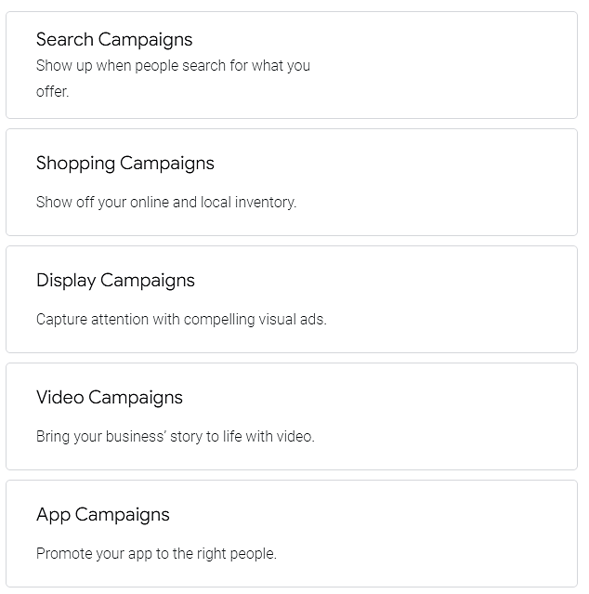
Stap 1 - Selecteer campagnetype
Ondanks zoekmachineadvertenties kun je andere advertenties kopen (zie afbeelding)
De advertenties worden weergegeven wanneer mensen zoeken naar producten of services zoals die van jou.
Ondanks Google Zoeken en Kaarten worden uw advertenties weergegeven in het Google displaynetwerk, waarmee tot 90% van de internetgebruikers wordt bereikt.
Je betaalt voor resultaten, zoals wanneer mensen op je advertentie klikken om je bedrijf te bellen, je website te bezoeken of een routebeschrijving naar je winkel te krijgen.
Notes:
De campagnetypes aangeboden door Google Ads in augustus 2023.

Slide 11
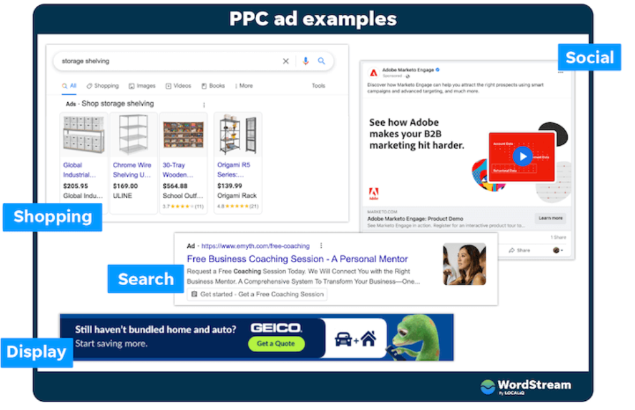
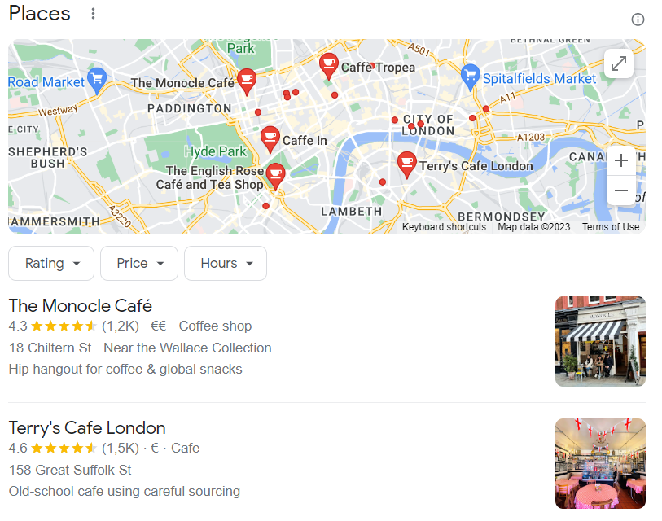
Zo zien ze eruit:
Lokaal
Bron: Wordstream
Notes:
Zo zien de advertenties eruit.

Slide 12
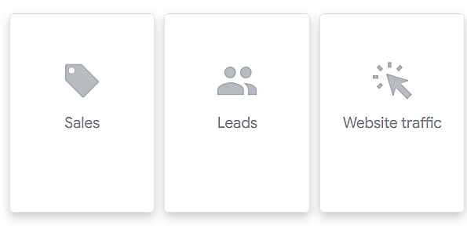
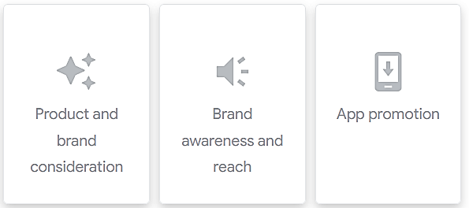
Stap 2 - Stel je doelen
De advertentie wordt op maat gemaakt op basis van de resultaten die je wilt.
Krijg meer telefoontjes naar je bedrijf
Verhoog het bezoek aan je winkel
Stuur mensen naar je website
Notes:
De alternatieve doelen van Google Ads in augustus 2023. Meestal is 'websiteverkeer' het hoofddoel.

Slide 13
Stap 3 - Definieer je sleutelwoorden
Sleutelwoorden zijn essentieel omdat je advertentie wordt weergegeven bij zoekopdrachten.
je moet minstens 5-8 sleutelwoorden definiëren
Als je er een paar hebt genoemd, zal de functie 'trefwoordenplanner' je meer trefwoorden voorstellen.
Notes:
De google zoekwoordplanner maakt gebruik van AI en kan relevante, onverwachte zoekwoorden voorstellen.

Slide 14
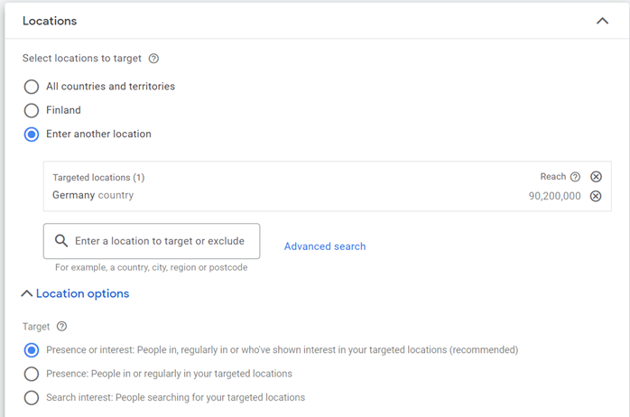
Stap 4 - Bepaal waar je gaat adverteren
Om je advertentie goed te laten presteren, moet deze het juiste publiek vinden.
Je kunt de geografische locatie kiezen waar je advertentie wordt weergegeven
Bijvoorbeeld binnen een bepaalde straal van je winkel of zelfs voor hele regio's en landen.

Slide 15
Stap 5 - Maak je bericht
De boodschap is essentieel - mensen zullen klikken op advertenties die hen aanspreken.
Google Ads maakt het gemakkelijk om een gestructureerde advertentie te schrijven.
Tijdens het schrijven zie je hoe de advertentie eruit komt te zien.
Notes:
Hoe ziet een goede advertentie eruit? Welke elementen horen erbij? Je leerlingen kunnen terugkijken naar de vorige hoofdstukken.

Slide 16
Stap 6 - Bepaal je budget
Jij bepaalt hoeveel je uitgeeft en betaalt nooit meer dan het vastgestelde bedrag.
Er is geen minimumbesteding en de campagne kan op elk moment worden stopgezet.
Een budget gebaseerd op bedrijven die vergelijkbaar zijn met het jouwe wordt aanbevolen.
Het platform zal de potentiële resultaten (vertoningen, klikken) inschatten op basis van je budget.
De meeste advertenties beginnen na enkele dagen resultaat op te leveren.

Slide 17
Opdracht (in kleine groepjes)
Maak aan de hand van het materiaal en de Google Ads instructies een echte campagne aan in Google Ads. Hiervoor heb je een organisatie (en URL-adres om te promoten) met een website nodig.
doelen stellen voor de advertentie
een advertentie maken (versie 1)
publiceer het op Google Ads, 3-7 dagen om voldoende vertoningen te krijgen
de resultaten beoordelen (aantal klikken en conversie op de landingspagina)
Verbeter zo nodig de advertentie en/of de landingspagina
een verbeterde advertentie (versie 2) maken en publiceren (3-7 dagen)
de campagne opvolgen en evalueren
Maak een kort verslag met je eigen evaluatie (Wat werkte goed in de advertentie - afbeelding, tekst, CTA-knop? Was je tevreden met de conversie? Wat had er nog verbeterd kunnen worden?)
Notes:
*Zonder een Google Ad-account en een creditcard is het helaas niet mogelijk om een echte advertentie te maken en te publiceren. Opties om dit op te lossen: 1. U als docent kunt een eigen account aanmaken dat u kunt koppelen aan een RDI-project waarbij u betrokken bent, of het account van uw universiteit als dat mogelijk is. Een andere optie is dat sommige van uw studenten een account hebben (het bedrijf van hun familie).
Zodra er een account beschikbaar is en de 'financier' akkoord is, kan de verantwoordelijke verschillende advertenties van verschillende groepen publiceren met dezelfde doelgroep. Er is niet al te veel geld nodig, want ongeveer € 10 per advertentie per week geeft genoeg impressies om de impact van de campagne te beoordelen.
Beoordeling: werkproces van de groep 75% (Hebben ze het hele proces volgens de instructies van Google uitgevoerd? Hoe was hun werkverdeling? Gaven ze 100% aan de opdracht? Waren ze creatief/gericht op de doelgroep bij het schrijven van de advertentie?, Resultaten van de campagne 25%.

Slide 18
Campagnes maken op Facebook en Instagram

Slide 19
Pre-opdracht (in kleine groep)
Maak kennis met het Meta Business (=Facebook) helpcentrum
Aan de hand van de instructies daar is het jouw taak om een beknopte instructie te maken voor 'iemand in het marketingteam die nog nooit Facebook-advertenties heeft gebruikt'.
Wat kan worden bereikt met de advertenties
Wat zijn de stappen voor het maken van een advertentie
Speciale opmerkingen en adviezen om te slagen
Van de instructie wordt verwacht dat ze alle stappen van een campagne omvat en dat ze gemakkelijk te begrijpen en in praktijk te brengen is. Gebruik 12-15 ppt slides, je kunt ook illustraties toevoegen (bijv. schermafbeeldingen).
Benodigde tijd: 3-6 uur.
Notes:
Deze opdracht maakt gebruik van de originele instructies van Meta (Facebook) en maakt de leerlingen ermee vertrouwd. Dit is vooral handig omdat de parameters in de campagneplatforms voortdurend worden ontwikkeld, en dus ook de instructies. Bij het maken van instructies voor iemand anders moeten de studenten eerst het materiaal bestuderen, de essentie eruit pikken en het dan in een begrijpelijke vorm presenteren.
Je kunt 1-2 beste door de groepen laten presenteren.

Slide 20
Na de vooropdracht heeft je groep al een basiskennis van het maken van een Facebook-campagne.
De volgende stap is om dit in een echte Meta (Facebook/Instagram) omgeving te laten gebeuren. Hiervoor hebben jij of je leerlingen een Meta business account* nodig.
Notes:
* Dit betekent dat je een zakelijk Facbook/Instagram account kunt koppelen aan Meta business platform. Je hebt ook een creditcard nodig. Tip: als docent in het hoger onderwijs heb je misschien de mogelijkheid om reclame te maken voor een RDI-project dat jij of je collega's uitvoeren. Een andere optie is dat je studenten dit doen als opdracht voor een zakelijke klant.

Slide 21
Advies & instructie
Meta Business Suite is het advertentieplatform om Facebook en Instagram te bereiken
Hiermee kunnen kleine bedrijven en contentmakers al hun gecombineerde Facebook- en Instagram-accounts op één plek beheren.
Om te beginnen moet je toegang hebben tot een Facebook-account van de organisatie dat kan worden gekoppeld aan Meta business suite.
Dit is eenvoudig: Meta BS stelt voor om te associëren wanneer je hun site opent (hieronder).
Instructies: https://www.facebook.com/business/ads
Notes:
Opmerking: Deze stap zou al bekend moeten zijn, omdat deze al in de vooropdracht is behandeld.

Slide 22
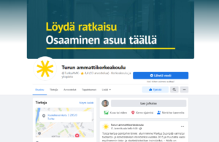
Waarom een zakelijk Facebook-account
Zoals gebruikelijk op Facebook verzamelt ook het bedrijfsaccount likes, opmerkingen en shares.
Deze likers zijn mensen die bewust de posts van het bedrijf willen volgen.
De likers kunnen gemakkelijk actuele informatie en aanbiedingen op één plek vinden.
De Facebook-pagina van het bedrijf toont de nieuwste publicaties, contactgegevens en profielfoto
Notes:
Opmerking: Als je een bestaand Facebook-profiel hebt, kun je nieuwe accounts maken en deze bewerken met je eigen persoonlijke gebruiker, zonder tussentijds uit te loggen.

Slide 23
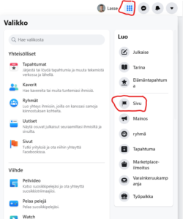
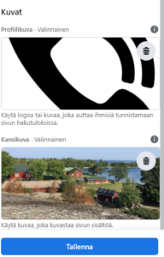
Hoe?
De eerste stap is om in te loggen en naar het "Menu" te gaan. Dit zijn de negen bolletjes linksboven op de startpagina van Facebook. Nadat je op het menu hebt geklikt, selecteer je "Pagina" onder "Maken".
Vervolgens kiest u een naam, beschrijving en "categorie" voor de pagina en geeft u het type van uw pagina op in de categorie (u kunt bijvoorbeeld een woning, een vereniging of zelfs een winkel kiezen.
Tot slot kun je een profielfoto toevoegen op de pagina.

Slide 24
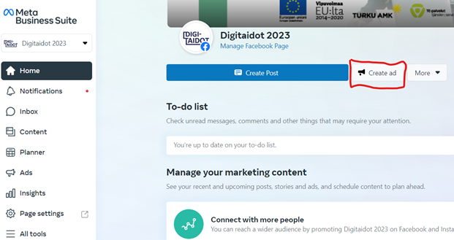
Stap 1 - campagne maken
Klik op je account bij Meta op "Advertentie maken".
Voer een beschrijvende naam in het tekstvak Advertentienaam in.
Selecteer een Facebookpagina en Instagram-account om je bedrijf te vertegenwoordigen (alle advertenties moeten een gekoppelde Facebookpagina hebben).
Bron: Facebook, campagne instructievideo
Notes:
Opmerking: Als je met advertenties werkt, zorg er dan voor dat je inlogt op je account via meta.business (niet 'normaal' Facebook).

Slide 25
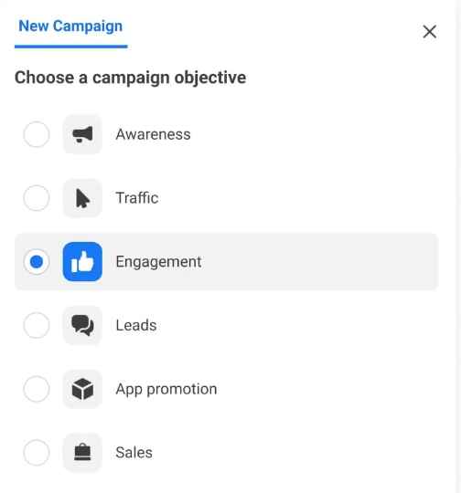

Stap 2 - doelstelling bepalen
Kies het advertentiedoel dat je bedrijfsdoel het beste ondersteunt Meta zoekt naar
mensen op Facebook en Instagram die waarschijnlijk acties ondernemen die verband houden met je advertentiedoelstelling:
Awareness = toon je advertenties aan mensen die ze waarschijnlijk zullen onthouden.
Verkeer = mensen naar een bestemming sturen, zoals je website, app of Facebook-evenement
Leads = potentiële kopers bereiken
App promotie = nieuwe mensen vinden om je app te installeren en te blijven gebruiken
Betrokkenheid = krijg meer videoweergaven, pagina-likes of reacties op evenementen
Verkoop = mensen vinden die je product of dienst waarschijnlijk zullen kopen
Notes:
De doelstelling die je instelt heeft invloed op de doelgroep waaraan je advertentie wordt getoond, omdat Meta gegevens heeft over hoe verschillende gebruikers reageren op advertenties.

Slide 26
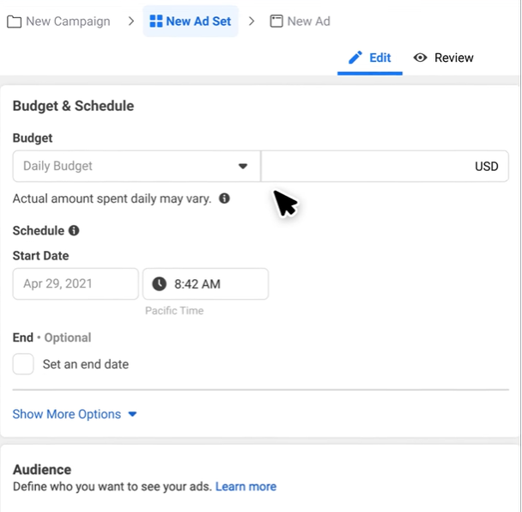
Stap 3 - stel budget en planning vast
Stel je advertentiebudget in - een totaalbedrag dat je dagelijks of in de loop van de campagne wilt uitgeven.
Meta toont je meteen het geschatte resultaat (vertoningen, klikken) dat met dit budget is bereikt.
Je stelt ook een bod in - het maximale bedrag dat je bereid bent te betalen als iemand je advertentie ziet of de gewenste actie uitvoert.
Je betaalt voor de resultaten (vertoningen, klikken, conversies)
Het budget kan op elk moment worden gewijzigd/toegevoegd.
Notes:
In het geval van een KMO zijn budgetten rond de € 5-20 per dag haalbaar. Dit betekent dat met honderd euro enkele duizenden personen die tot de doelgroep behoren kunnen worden bereikt en enkele honderden bezoeken aan de website kunnen worden gebracht.

Slide 27
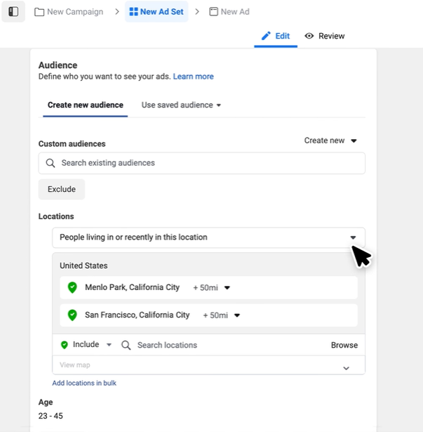
Stap 4 - publiek definiëren
Jij bepaalt wie je advertentie te zien krijgt en waar.
Creëer het online publiek op basis van de kenmerken van wie je je advertentie wilt laten zien en verfijn het publiek van je advertentie op basis van interesses, geslacht of locatie.
Gebruik advertentietargeting om de mensen te vinden die waarschijnlijk actie zullen ondernemen. Zodra je advertentie begint te lopen, zal Meta leren wie ermee in contact komt en na verloop van tijd je publiek verkleinen zodat je meer van de juiste mensen bereikt.
Notes:
Opmerking: Met de Meta targeting opties kun je je doelgroep definiëren op basis van vele factoren (demografisch, opleiding, voorkeur en levensstijl, Facebook-gedrag, enz.)

Slide 28
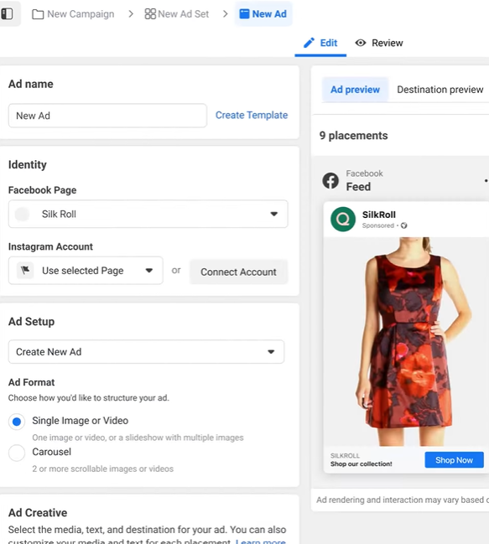
Stap 5 - upload je creatieve activa
Nu bepaal je hoe je advertentie eruit moet zien.
Je kunt tekst, afbeeldingen en video's gebruiken om de aandacht van mensen te trekken.
Selecteer een advertentie-indeling (een enkele afbeelding of video, carrousel of verzameling).
Kies de gewenste media en upload deze naar het media-archief.

Slide 29
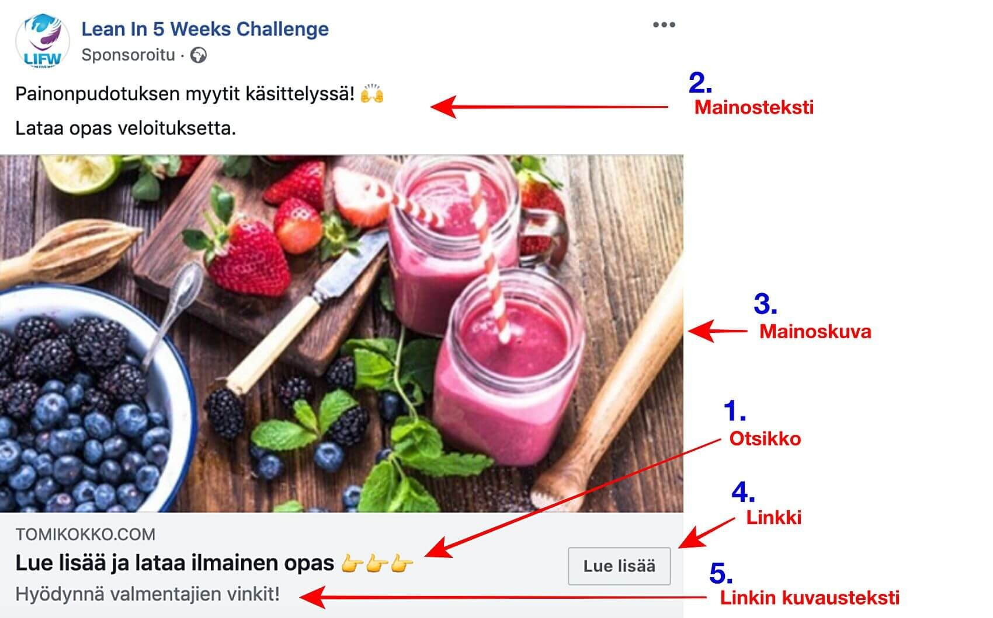
Elementen van een Facebook-advertentie
1. Titel - verwijs naar de voordelen die de klant ontvangt!
2. Advertentietekst - beschrijf de voordelen van je service - voor de klant!
3. Afbeelding - de afbeelding heeft een grote invloed op de functionaliteit van de advertentie en de Facebook-advertentie presteert over het algemeen beter als je afbeelding een menselijk gezicht heeft dat naar de "camera" kijkt.
4. Link - kies een aantrekkelijke en korte tekst voor de link naar je site
5. Linkbeschrijving - voor de link kun je aanvullend een beschrijving geven en iets meer vertellen over de extra voordelen
2. Advertentietekst
3. Afbeelding
1. Titel
4. Link
5. Link
beschrijving

Slide 30
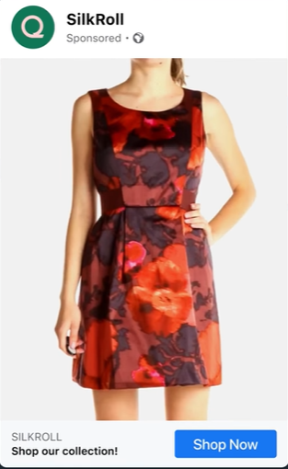
Stap 6 - publiceren
Door de advertentie te bevestigen, wordt deze verwerkt door Meta AI en veilingsystemen
Binnen een paar uur wordt het getoond aan de doelgroepen die je hebt geselecteerd
Je kunt online resultaten en uitgaven volgen

Slide 31
Opdracht (in kleine groepjes)
Maak aan de hand van de materialen in deze module een echte campagne op Facebook en volg daarbij de verschillende stappen:
doelen stellen voor de advertentie
een advertentie maken (versie 1)
publiceer het op Facebook (Meta business), 3-7 dagen om voldoende indrukken te krijgen
de resultaten beoordelen (aantal klikken, conversie op de landingspagina)
indien nodig/mogelijk wijzigingen aanbrengen op de landingspagina
een verbeterde advertentie (versie 2) maken en publiceren (3-7 dagen)
de campagne opvolgen en evalueren
Maak een kort verslag met je eigen evaluatie (Wat werkte goed in de advertentie - afbeelding, tekst, CTA-knop? Was je tevreden met de conversie? Wat had er nog verbeterd kunnen worden?)
Notes:
*Zonder een zakelijke account en een creditcard is het helaas niet mogelijk om een echte advertentie te maken en te publiceren. Opties om dit op te lossen: 1. U als docent kunt een eigen account aanmaken dat u kunt koppelen aan een project waarbij u betrokken bent, of het account van uw universiteit indien mogelijk. Een andere optie is dat sommige van uw leerlingen een account hebben en hen toestaan een beperkte campagne te voeren (hun familieleden/familieleden).
Zodra er een account beschikbaar is en de 'financier' akkoord is, kan de verantwoordelijke verschillende advertenties van verschillende groepen publiceren met dezelfde doelgroep. Er is niet al te veel geld nodig, want ongeveer € 10 per advertentie per week geeft genoeg impressies om de advertentie te beoordelen.
Beoordeling: werkproces van de groep 75% (Hebben ze het hele proces volgens de instructies van Google uitgevoerd? Hoe was hun werkverdeling? Gaven ze 100% aan de opdracht? Waren ze creatief/gericht op de doelgroep bij het schrijven van de advertentie?, Resultaten van de campagne 25%.

Slide 32
Een display-advertentiecampagne kopen in media
Notes:
De derde praktische oefening is het kopen van een display-advertentie op de juiste media. Met deze opdracht kunnen de leerlingen de onderwerpen toepassen die ze in het vorige onderdeel hebben geleerd.

Slide 33
Waar koop ik display advertising?
Display advertising (banners) kan worden gekocht in uw nationale media
Alle benodigde informatie is te vinden in hun mediakaarten (zoek op internet met medianaam + mediakaart)
De prijs is CPM (cost per mille), wat betekent dat je betaalt voor vertoningen (niet voor klikken).
Gewoonlijk wordt er een mediaplan gemaakt met 2 tot 4 essentiële media en boodschappen in elk daarvan om de gewenste doelgroepen te bereiken.
Notes:
Voor

Slide 34
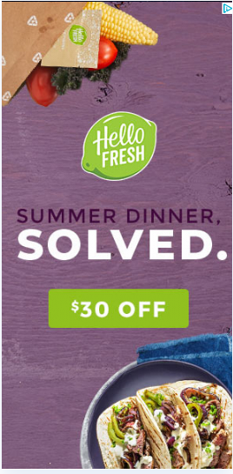
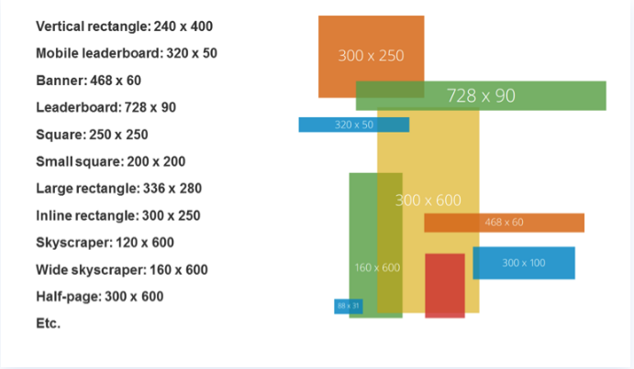
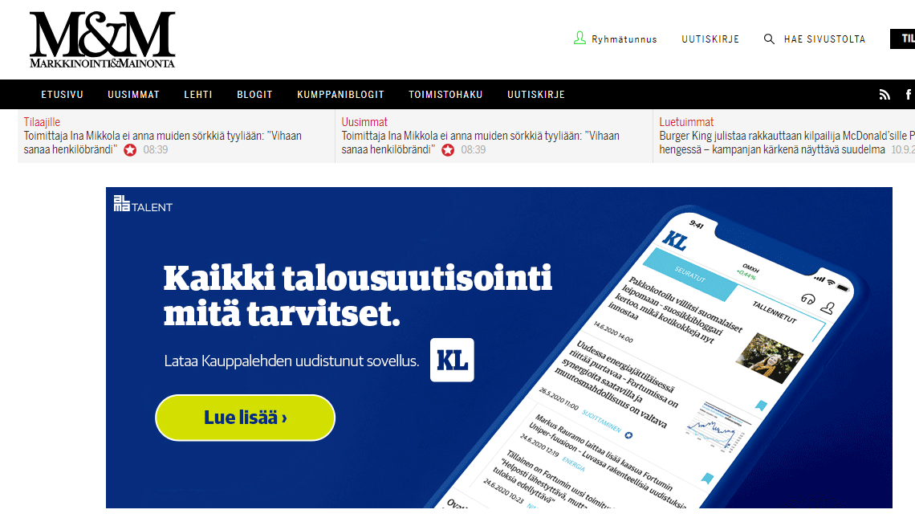
Bannerformaten en -formaten
Bannerformaten worden gedefinieerd in pixels, hieronder enkele voorbeelden.
Mobiel: groeit snel. Ten minste 2/3 van display advertising in mobiel
Parade: 980x400 (dt) of 300x300 (mobiel) heel populair in Finland. Groot formaat trekt de aandacht.
Notes:
Je vindt dit soort specifieke informatie over bepaalde media op hun mediakaarten.

Slide 35
Mediaplan voor displaycampagnes
 |  |  |  |  |  | Week
Media | Advertentieformaat | Impressies | cpm | Kosten | Duur | 42 | 43 | 44 | 45 | 46 | 47
media y | Desktop-parade 980x400 | 375000 | 40 | 15000 | 15.-27.10.
media z | Desktop-parade 980x400 | 400000 | 37 | 14800 | 15.-29.10.
media x | Mobiele parade 300x300 | 425000 | 24 | 10200 | 23.10.-3.11.
Totaal |  | 1200000 |  | 40000
 | Gemiddelde CTR 1,5%= 1 200 000 x 1,5% =>
 | 18000 bezoekers op de landingspagina
Eenvoudige manier om te berekenen: 425 x 24= 10 200 (laat 000's weg)
Notes:
Om het de studenten te vertellen: Als je uiteindelijk met digitale marketing gaat werken, moet je deze logica begrijpen. Dit werd gedeeltelijk uitgelegd in de vorige paragraaf. Impressies = hoeveel kijkers de advertentie te zien kregen.

Slide 36
Je bent mediaplanner bij een mediabedrijf dat een campagne voor je klant moet plannen.
Opdracht 'koop een banner campagne in media'
Beslis wie je klant is:
  Welk product/dienst? (kan echt of verzonnen zijn)
  Bijvoorbeeld: btoc: nieuw hotel, online schoenenwinkel, nieuwe auto, nieuw merk babyvoeding, nieuwe bar...
  Btob: seminar voor marketing- en salesmanagers (btob). Voel je vrij om zelf te kiezen.
Wat is/zijn de doelgroep(en) van je klant?
Kies je media en plan een campagne die de doelgroep van je klant optimaal bereikt. Ten minste twee verschillende media.
Mediabudget: 20 000 €, campagneperiode 1 maand.
Advertentie-indelingen: Advertenties weergeven. Voor desktop en mobiel. Je moet beide gebruiken (of crossscreen). Echte, bestaande formaten met correcte prijzen. Prijsmethode in alle media: CPM
Notes:
Opmerking: U vindt hier informatie over verschillende mediawebsites en mediakaarten.

Slide 37
Presenteer het mediaplan in excel:
  impressies en kosten per medium en advertentieformaat
  campagneperiode
  budgettoewijzing per medium en advertentieformaat.
In Word.doc:
  vertel het product/de dienst + doelgroep
  motiveer je voorstel: waarom je deze media, campagnestructuur en advertentieformaten hebt gekozen.
  Geef een schatting van het aantal bezoekers dat op de landingspagina landt, CTR 1,5%. Max 150 woorden.
Geef schermafbeeldingen van mediakaarten / CPM-tarieven die je hebt gebruikt.
Benodigde tijd: 6-8 uur
Bereid zijn om te discussiëren en te presenteren in de klas

Slide 38
Beoordelingscriteria
0: De opdracht is niet op tijd teruggestuurd. De campagne wiskunde (de juiste cpm prijs, de juiste cpm x impressies berekening, aantal bezoekers) zijn fout of onvoldoende. De campagneperiode per medium ontbreekt. De prijsmethode is niet CPM.
1-2: De prijsbepalingsmethode is CPM en de wiskunde is correct, maar de campagne bestaat uit slechts één medium. Geen argumentatie waarom het medium is gekozen. Schermopnamen van mediakaarten/tarieven ontbreken.
3-4: De campagne bevat twee of meer media, de wiskunde klopt en de campagne is opgebouwd volgens de instructies. Student geeft argumenten voor zijn/haar oplossingen.
5: De campagne bevat twee of meer media, de wiskunde is correct en de campagne is opgebouwd volgens de instructies. Student geeft argumenten voor zijn/haar oplossingen, waaruit deskundigheid blijkt.
Notes:
Purkupohdintaa:
Ryhmässä esittelevät ensin toisilleen: 20 min + kommentointi
6 esitystä koko luokalle? Vapaaehtoisuuden perusteella? Kommentointi perään. Määrä kommentoijat tunnilla?

Slide 39
Het DEMS-materiaal is gericht op het verbeteren van digitale marketingvaardigheden in het hoger onderwijs en speelt in op de behoeften in het bedrijfsleven en organisaties. U hebt toegang tot uitgebreide diasets met klassikale activiteiten en opdrachten, evenals gedetailleerde gebruikersinstructies voor docenten. U bent vrij om het beschikbare materiaal geheel of gedeeltelijk te gebruiken.
Het materiaal bevat inhoud en cijfers die van het internet zijn gehaald en is dus onderhevig aan wijzigingen. De bronnen zijn bekendgemaakt volgens de regels van fair use. Het materiaal kan in zijn geheel worden bekeken en gedownload op www.dems.pro. Al het materiaal is geproduceerd voor open gebruik en medegefinancierd door Erasmus +.

